Slide 1

Функции избранных методов обучения:
Funktionen ausgewählter Lehrmethoden
TETVET-Projekttreffen in Belarus
08. – 11. September 2014
Prof. Dr. Niclas Schaper,
Ma Sc. Elena Bender

Slide 2

Контекст проекта – Anforderungs-/Bedarfsanalyse
Ребования отрасли
Anforderungen der Wirtschaft
Профиль выпускника
Profil der Absolventen
Методы обучения
Lehrmethoden

Slide 3
Handlungs-/kompetenzorientierte Didaktik
Ziel: Entwicklung beruflicher Handlungskompetenz
Professionelles Wissen
Fähigkeiten zur Anwendung professionellen Wissens
Fachübergreifende Fähigkeiten/Kompetenzen
Grundlegender Ansatz einer handlungs-/kompetenzorientierten Didaktik
von Anfang an Anwendung des Wissens vermitteln
nicht nur Übung und Training von Fertigkeiten, sondern
Auseinandersetzung mit komplexen Herausforderungen bzw. professionellen Anforderungs-/Handlungssituationen

Slide 4
Концепция обучения – Constructive Alignment Prinzip
Цели обучения
Lernziele
экзамен формате
Prüfungsform
Методы обучения
Lernhandlungen / -methoden
согласование
Constructive Alignment, Biggs (2003)

Slide 5

Работа в группах - Gruppenarbeit
Цели обучения - Lernziele
Probleme gemeinsam lösen können
Aufgaben gemeinsam bewältigen können
Interaktions- und Kooperationsfähigkeit
Kommunikationsfähigkeit
mit Konflikten und Spannungen in Gruppen umgehen
Einstellungen oder Verhalten ändern
Дидактические функции – didaktische Funktionen
Lernende aus passiver Haltung zu aktiver Beteiligung anregen
Selbstständiges Erarbeiten von Sachverhalten
Üben, anwenden und festigen von Kenntnissen
Allen ermöglichen, sich an der Erarbeitung von Ergebnissen zu beteiligen
Transfer in die Praxis vorbereiten

Slide 6
Работа в группах -Gruppenarbeit
Факторы успеха – Erfolgsfaktoren
Необходимы хорошее планирование, подготовка и введение (руководство) Gute Planung, Vorbereitung und Anleitung notwendig
  Arbeitsmaterial vorbereiten
  Konkrete und präzise Instruktionen zur Aufgabenstellung (ggf. auf Arbeitsblättern verteilen)
  Vorgaben / Anregungen zur Ergebnissicherung bzw. -darstellung
Kooperativ zu bewältigende und herausfordernde Aufgabenstellung
Роль преподавателя - Rolle des Lehrenden
  Arbeitsphasen aktiv unterstützen (Impulse, Denkhilfen bei langen Pausen, abschweifen o.ä.), aber nicht durch eigene Ansichten beeinflussen
  Gruppenarbeit moderieren, Fragen beantworten
  Gruppendynamische Prozesse beobachten (interne Organisation, Rollenverteilung)
  Zeitmanagement beachten
Период оценки и завершения:обратить внимание на то, что все важные аспекты учтены, результаты сравнены и интерпретированы Auswertung: darauf achten, dass alle wichtigen Aspekte berücksichtigt sind, Ergebnisse verglichen und interpretiert werden

Slide 7
Работа в группах – Gruppenarbeit Qualitätszirkel
Übung - Qualitätszirkel
Arbeitsauftrag an Studierende, z.B.:
Versetzen Sie sich in die Lage der Mitarbeiter des Hotels. Sie erhalten die Möglichkeit, der neuen Geschäftsleitung Vorschläge zur Verbesserung der Serviceorientierung zu unterbreiten. Dazu werden in dem Hotel Qualitätszirkel eingerichtet.
Sie sind Teilnehmer der Qualitätszirkel. Erarbeiten Sie in Kleingruppen (3-4 Teilnehmer) Ideen zur Verbesserung der Serviceorientierung.
Überlegen Sie zunächst, welche Schwierigkeiten im Service des Hotels aus Ihrer Sicht bestehen. Sammeln Sie mögliche Themen.
Diskutieren Sie dazu möglichst konkret die Ziele der Verbesserung und mögliche Lösungsansätze.
Überlegen Sie auch, wie überprüft werden kann, ob die Maßnahmen Wirkung gezeigt haben (Evaluation).
Einigen Sie sich in der Gruppe auf einen wichtigen Verbesserungsvorschlag,
der anschließend im Plenum vorgestellt und diskutiert werden soll.

Slide 8
Примеры применения работы в группах- Anwendungsbeispiel Gruppenarbeit
Das Konzept der Qualitätszirkel
Bedeutendes Konzept betrieblichen Lernens
Probleme im Betrieb werden von einer Arbeitsgruppe aus 5 – 10 Mitarbeitern bearbeitet, z. B. um
  Arbeitsabläufe zu optimieren
  Qualität der Produkte und Dienstleistungen zu verbessern
  neue Verfahren zu entwickeln
Themen werden nicht von oben vorgegeben, sondern von Beteiligten bestimmt
Nutzen:
Problemlösepotenzial der Mitarbeiter/innen nutzen
Akzeptanz von Veränderungen gewährleisten

Slide 9
Работа в группах – Gruppenarbeit Qualitätszirkel
Qualitätszirkel im Hotelbetrieb
-Ziele setzen
-Maßnahmen vereinbaren
-Erfolge messen
Küche
Restaurant
Hotel
Rezeption

Slide 10
Организация работы в группах - Gestaltung
Plenumsphase - Vorbereitung
Plenumsphase
Kleingruppenarbeit
Orientierung / Grundlage schaffen
Aufgabenstellung präzise formulieren, auf Flipchart oder Arbeitsblättern dokumentieren
Gruppenbildung erläutern
Erwartungen für die Darstellung der Ergebnisse
Aufgabenbearbeitung in Gruppen
Lehrender moderiert, achtet auf Zielorientierung
Sicherung der Ergebnisse und Vorbereitung der Ergebnispräsentation
Reihenfolge der Ergebnisdarstellung
Berichte der Gruppen
Kritische Reflexion der Ergebnisse
Bewertung durch den Lehrenden und Zusammenfassung

Slide 11
Работа в группах –
Prüfungsaspekte bei Gruppenarbeit
Möglichkeiten für summative und formative Beurteilungen der Gruppenarbeit
Summativ
  Beurteilung des Produkts bzw. Ergebnisses der Gruppenarbeit anhand definierter Kriterien (u.a. Passung der Vorschläge zur Ausgangssituation, Integriertheit des Maßnahmenpakets)
Formativ
  Beurteilung bzw. Rückmeldungen zu Prozessaspekten der Gruppenarbeit
  u.U. Einsatz von Beobachtern, die die Zusammenarbeit anhand def. Kriterien beobachten und bewerten (u.a. Aufgabenorientierung der Gruppenkommunikation, Einbeziehung der Gruppenmitglieder bei der Entscheidungsfindung)
  Durchführung einer Feedbackrunde mit der Kleingruppe zur Rückmeldung der Beobachtungen und zur Reflexion der Zusammenarbeit

Slide 12
Fallstudienanalyse
Цели обучения - Lernziele
Erlernte Konzepte auf beispielhafte Auftragsszenarien übertragen können
Theoretischen Hintergrund und Gestaltungsansätze für ausgewählte Fragestellungen benennen und erläutern können
Exemplarische Lösungsansätze für ausgewählte Fragestellungen ausarbeiten und präsentieren können
Die ausgearbeiteten Lösungsansätze hinsichtlich bestimmter Kriterien analysieren und bewerten können
Дидактические функции – Didaktische Funktionen
Berufliche Realität simulieren und darauf vorbereiten
Ganzheitliche Betrachtung relevanter Situation fördert Freude am Lernen
Differenzierte Bearbeitung eines Themas
In ein neues Thema einführen

Slide 13
Fallstudienanalyse
Факторы успеха – Erfolgsfaktoren
Необходимы хорошее планирование, подготовка и введение (руководство) Gute Planung, Vorbereitung und Anleitung notwendig
  Sorgfältige Ausarbeitung der Fallstudie
  Konkrete Aufgaben- und Zielformulierung
  Vorgaben / Anregungen zur Ergebnisdarstellung (Skizzen..)
  Präsentationsmaterialien bereitstellen
Роль преподавателя: - Rolle des Lehrenden
  Arbeitsgruppen beraten während des Lösungsprozesses, Vorgespräche führen
  Präsentationen der Lösungen moderieren
  Gruppendynamische Prozesse beobachten (interne Organisation, Rollenverteilung)
Как завершение подведение итогов –
Zusammenfassung der wichtigsten Ergebnisse als Abschluss

Slide 14
Beispiel für Fallstudien-Aufgabenstellung: Unternehmensszenario
Ausgangsszenario:
Internationale Hotelkette mit Fokus auf Geschäftsreisende
  Verkauf der Hotelkette
  Neuer Geschäftsführer möchte Serviceorientierung der Mitarbeiter erhöhen, neue Serviceteams bilden
  Schulung von Teamleitern der Serviceteams
  zur Anleitung und Umsetzung der
  Serviceorientierung
Problemstellung
  verunsicherte Mitarbeiter (neue Leistungsanforderungen, neue Teamzusammensetzungen)
  Mangelnde Führungsfähigkeiten der Teamleiter im Bereich der Kommunikation der neuen Ausrichtung
!!
?

Slide 15
Aufgabenstellung einer Fallstudie
Fallstudien-Auftrag zum Szenario:
Entwicklung eines Trainings für die Teamleiter, die lernen sollen, wirkungsvoll ihre Mitarbeiter gemäß der neuen Serviceorientierung zu koordinieren
Zu berücksichtigende Rahmenbedingungen:
  Teamleiter sind noch unerfahren bzgl. Führungstätigkeit
  Training soll mit ca. 10 Teamleitern durchgeführt werden und darf 1,5 Tage dauern
Feinziele des Fallstudienauftrags:
  Wie ist das Training aufgebaut? Wie ist der Ablauf geplant?
  Welche Ziele bzw. Inhalt werden im Training behandelt?
  Welche Medien werden eingesetzt und wie gestaltet?
  Wie wird das Training evaluiert?

Slide 16

Vorbereitung der Fallstudienlösung
Arbeitsgruppe Einarbeitung Lösung Vorbesprechung Präsentation
Durchführung der Präsentation der Lösung
Einführung in das Thema (ca. 15 Minuten)
Fallstudienbearbeitung/-lösung (ca. 30 Minuten)
Aufgabenstellungen/Übungen mit Plenum (ca. 30-45 Min.)

Slide 17
Prüfungsaspekte bei Fallstudien
Beurteilungsaspekte bei der Bewertung der Fallstudienpräsentation:
Fachliche Bewertungskriterien
Kenntnis und Verständnis theoretischer bzw. konzeptioneller Aspekte
Angemessenheit der Anwendung von theoretischen Konzepten auf den Fall
Etc.
Überfachliche Bewertungsaspekte
Inhaltsgerechter Methodeneinsatz bei der Darstellung
Wirkungsvolle Interaktion mit Plenum
Etc.

Slide 18
Vielen Dank für Ihre Aufmerksamkeit!

Slide 19
Работа в группах –
Gruppenarbeit Qualitätszirkel
Durchführung der Gruppenarbeit und Präsentation der Ergebnisse
Bearbeitungszeit (ca. 45 Minuten)
Leitfragen zur Diskussion:
  Was läuft nicht gut in meinem Bereich?
  Wie sollte es richtig bzw. besser laufen?
  Wie könnte die Situation verbessert werden? Welche Maßnahmen sind erforderlich?
  Anhand welcher Kriterien kann man beurteilen,
  dass eine Verbesserung eingetreten ist?
Nutzung von Flipcharts etc. zur Ergebnispräsentation
Diskussion im Plenum (ca. 30 Minuten)

Slide 20
Schriftliche Reflexion
(Nachbereitung zu überfachlichen Kompetenzen)
Vorgegebene Reflexionsfragen, u.a.
Wie sind Sie bei der Bearbeitung des Fallstudienauftrags vorgegangen? Beschreiben Sie bitte Ihre Arbeitsschritte zur „Lösung“ bzw. Umsetzung des Falls bzw. Auftrags. Auf welche Aspekte und Kriterien haben Sie insbesondere bei der Ausarbeitung der Lösung geachtet? Was war Ihnen wichtig?
War die Aufgabenstellung der Fallstudie hinreichend klar und nachvollziehbar für Sie? Welche Teilaufträge bzw. –ziele waren schwierig oder auch unklar?
Diskutieren Sie mögliche Stärken und Schwächen Ihrer Fallstudienlösung.

Slide 21
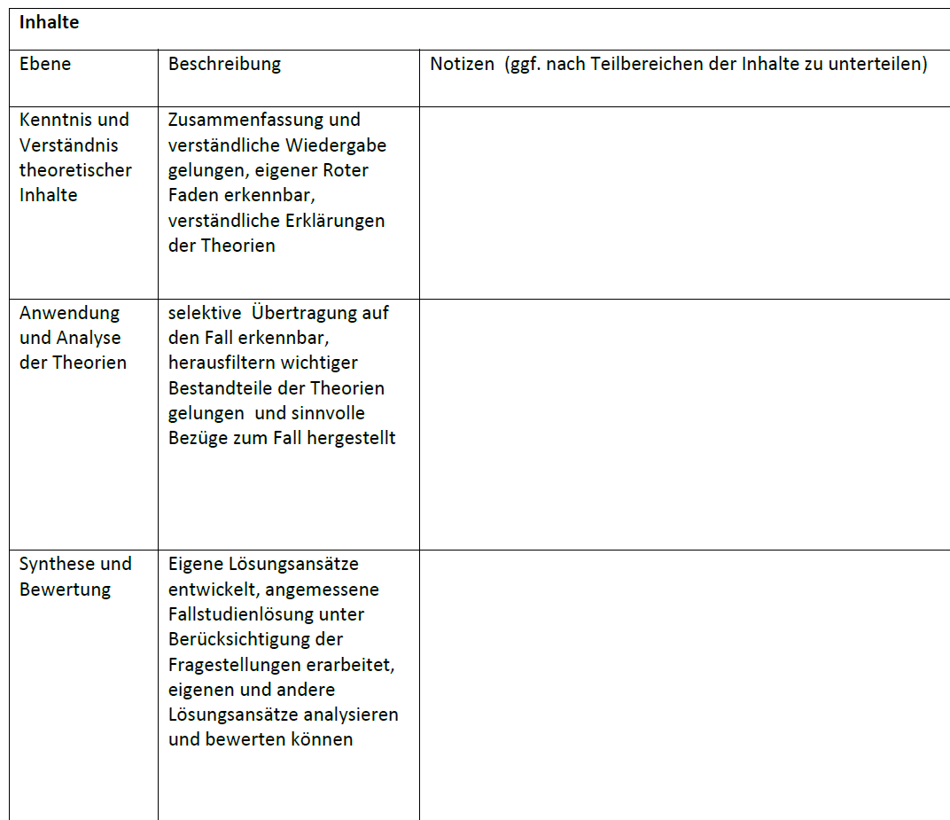
Prüfungskriterien Fallstudienanalyse
Fallstudienpräsentation - Beobachtung anhand v. Beurteilungskriterien

Slide 22
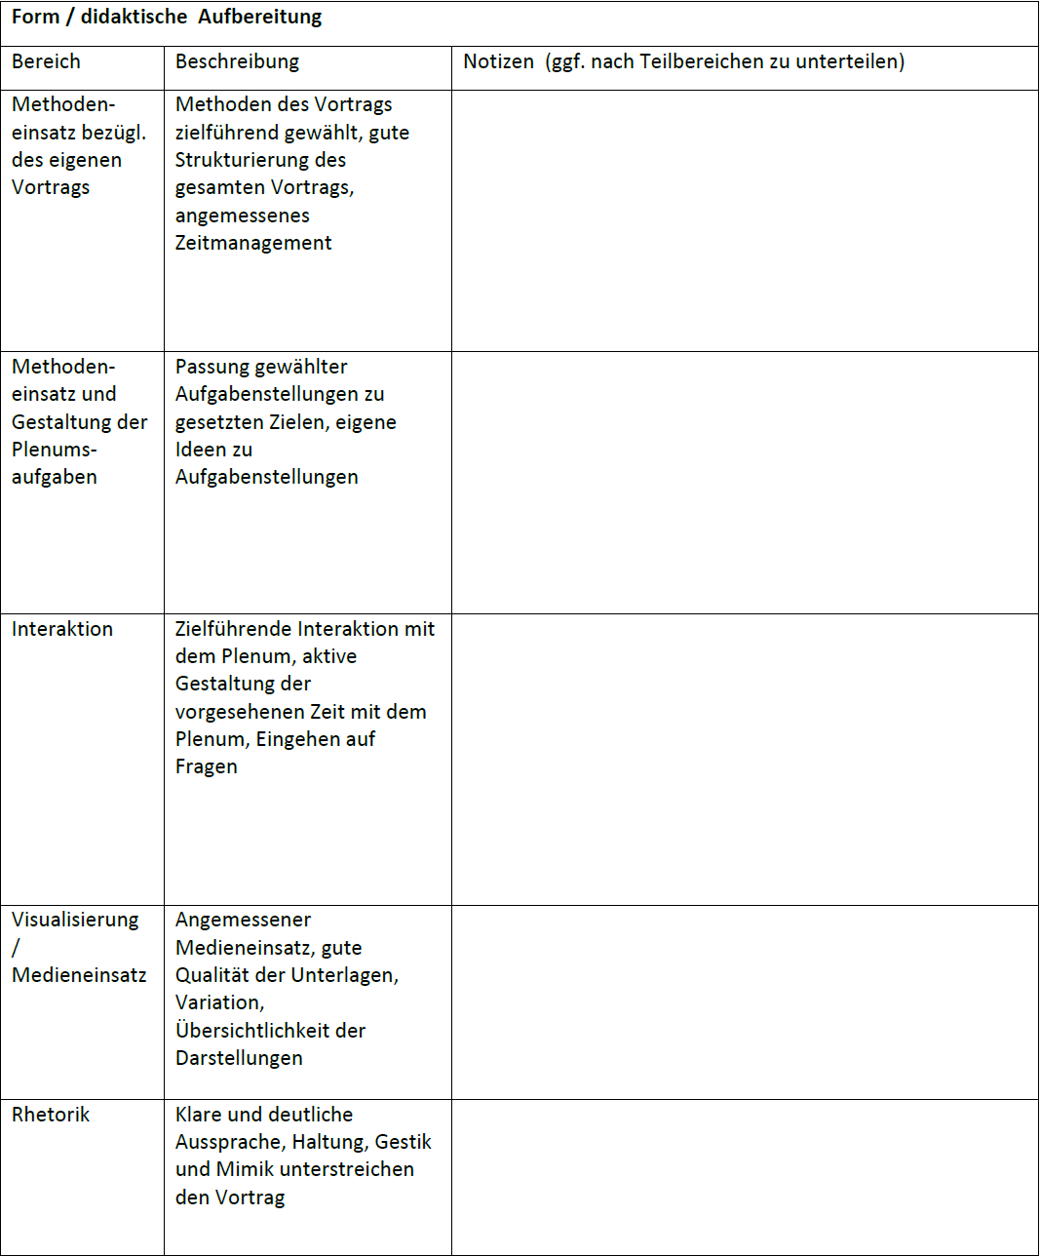
Prüfungsformen

Slide 23
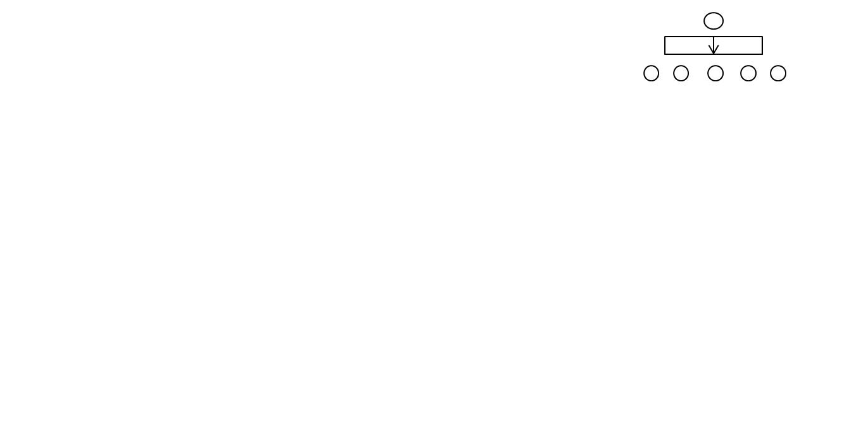
Избранные методы и формы обучения
Метод/ формат | Lernziele | Einsatz / Beispiele
Лекция Lehrvortrag | Kenntnis und Verständnis v. Theorien und Sachverhalten | z.B. Fakten über Tourismuswirtschaft
Опрос экспертов Experten-befragung | Aktiv zuhören, gezielt nachfragen, Fragen strukturieren | z.B. Unternehmer zu best. Thema einladen
Дискуссия Diskussion | Konsens- und Konfliktfähigkeit, sachbezogen diskutieren | z.B. Wofür eignet sich ein Reiseziel?
Работа в проектах Projekt-arbeit | Eigenaktivität, Team- und Kooperationsfähigkeit, Selbstmanagement | z. B. Konzept zur Gestaltung eines Kurorts
Плановые игры Planspiel | Komplexität von Handlungs-situationen, Interesse einer Gruppe vertreten, Entscheidungs- und Reflexionsfähigkeit | Erprobung der Handlungskompetenz, z.B. Computersimulation touristischer Angebote im Wettbewerb

Slide 24
Избранные методы и формы обучения
Метод/ формат | Lernziele | Einsatz / Beispiele
Обсуждение результатов Feedback | Lehr-Lern-Situation transparent machen, Handlungsalternativen kennen | z. B. nach mündlicher Prüfung, Präsentation
Работа в группах Gruppen-arbeit | Gemeinsame Aufgaben- und Problemlösung, Interaktions- und Kommunikationsfähigkeit, Teamfähigkeit | z. B. Entwerfen eines Arbeitsplans für ein Serviceteam im Hotel
Ролевые игры Rollenspiel | Situations- und rollengemäß handeln können, Einfühlungsvermögen und Perspektivenwechsel, Reflexionsfähigkeit | z. B. Umgang mit Beschwerden von Gästen
Кейсы Fallstudie | Analyse- und Problemlösefähigkeit, Teamfähigkeit, eigenständiges Lernen | Übernahme einer bestimmten Rolle, Sachverhalte bewerten

Slide 25
Prüfungsformate und Funktionen
Prüfungsformat | Erläuterungen zum Format | Art der geprüften Kompetenzen | Freiheits- grad für Studierende
Schriftliche Prüfungen | Verschiedene Arten des Kompetenznachweises: offene Fragestellungen, individuelle Frage oder Fallbeschreibung, Multiple-Choice | Fach- und Methoden-kompetenz | Gering
Mündliche Prüfungen | Vorteile: Flexible Gespräche möglich, Denkproesse offen legen Nachteile: psychologische Störfaktoren wie Vorurteile, Beziehungen, Tagesform | Fach-, Methoden- und Sozial-kompetenz | Gering
Referate / mündliche Präsentationen | Über ein gestelltes/selbst gewähltes Thema wird referiert, i.d.R. werden dazu schriftliche Unterlagen abgegeben und/oder Folien gezeigt | Fach- und Methoden-und Sozial-kompetenz | Mittel

Slide 26
Prüfungsformate und Funktionen
Prüfungsformat | Erläuterungen zum Format | Art der geprüften Kompetenzen | Freiheits- grad für Studierende
Wissenschafts-praktische Tätigkeiten | Nachweis der wissenschaftspraktischen Kenntnisse, z.B. Laborversuche, oder Beantwortung einer empirischen Fragestellung (u.a. Führen von Interviews) | Fach-, Methoden-, Sozial- und Selbst- kompetenzen | Mittel
Projekt-arbeiten / Fallanalysen | Bearbeitung von praxisbezogenen Fragestellungen in Kleingruppen, Präsentation der Lösungen und ggf. Gestaltung und Durchführung interaktiver Elemente mit dem Plenum | Fach-, Methoden-, Sozial- und Selbst- kompetenzen | Groß

Slide 27
Prüfungsformate und Funktionen
Prüfungsformat | Erläuterungen zum Format | Art der geprüften Kompetenzen | Freiheits- grad für Studierende
Studientage-bücher / Lernjournale | Enthält für jede Seminarsitzung eine Darstellung derjenigen Inhalte, die aus subj. Sicht des Studierenden als besonders wichtig eingestuft wird, Methode zur Unterstützung der Reflektion des eigenen Lernprozesses: produktive Reflexion des Inhalts und des eigenen Lernens und Denken, kann mit Hilfe von Leitfragen unterstützt werden | Fach-, Methoden und Selbst-kompetenzen | Groß
Portfolios | Sammlung von Arbeiten, die den Studierenden selbst und anderen erlauben, die eigenen Leistungen und den Lernfortschritt zu einem bestimmten Zeitpunkt und bezogen auf ein inhaltl. Gebiet aufzuzeigen, verlangt selbstbestimmte Auseinandersetzung mit dem Stoff und Reflexion des Lernverhaltens, kann über mehrere Elemente eines Moduls geführt werden, so müssen Studierende in übergeordneten Zusammenhängen denken und arbeiten, Unterschied zu Tagebüchern: enthält verschiedene Arbeiten der Studierenden, für jedes Element wird eine Begründung gefordert, warum dieses aufgenommen wird | Fach-, Methoden- und Selbst-kompetenzen | Groß

Slide 28
Примеры применения работы в группах- Anwendungsbeispiele Gruppenarbeit
Пример: Разработка руководства по работе с жалобами клиентов
Bsp.: Erarbeitung eines Leitfadens zum Umgang mit Kundenbeschwerden
Функции - Funktionen
  Sachverhalt selbstständig erarbeiten
  Vorbereitung auf ein Rollenspiel
  Perspektivenübernahme (Hineinversetzen in gegenübergestellte Positionen)
  Problemlösefähigkeit
Пример: Разработка предложения по освоению территории для туристических целей: природный парк или территория для «кирмаша»?
Bsp.: Erarbeitung eines Vorschlags zur Neuerschließung eines touristischen Gebiets: Naturpark oder Kirmes?
Функции - Funktionen
  Eigene Gedanken logisch ordnen, klar formulieren
  Argumentationsfähigkeit
  Überzeugungsfähigkeit
  Gemeinsamen Konsens erarbeiten
  Konflikte in der Gruppe sachlich lösen

Slide 29

Ролевые игры - Rollenspiel
Цели обучения - Lernziele
Unterschiedliche Perspektiven kennen und Perspektivenwechsel vornehmen können
Situations- und Rollengemäß handeln können
Kooperationsbereitschaft und Einfühlungsvermögen
Handlungsalternativen entwickeln und bewerten können
Eigenes Handeln reflektieren können
Дидактические функции – didaktische Funktionen
Unterschiedliche Perspektiven eines Problems sichtbar machen
Übernahme von Rollen üben → Praxissimulation
Emotionale Beteiligung anregen
Neue Motivation aufbauen
Neue Handlungen üben
Überprüfen des Lernerfolgs

Slide 30
Ролевые игры - Rollenspiel
Факторы успеха – Erfolgsfaktoren
Rollenübernahme nicht erzwingen
Bereitschaft der Teilnehmenden (Einstellungen zu Lerngruppe, zum Thema)
  Einstieg in eine Rolle erleichtern (z.B. durch Requisiten, Hinführung)
  Teilnehmer fragen, welche Bedingungen sie noch benötigen, um sich sicher zu fühlen
  Teilnehmer präzisieren lassen, zu welchen Punkten sie besonders Beobachtungen erfahren möchten
Spielszenarien bilden Lebenswelt der Teilnehmer ab
Ende des Rollenspiels deutlich markieren, um Spiel von Auswertung zu trennen
Auswertung erfolgt professionell → Ziel: Veränderungsvorsatz der Teilnehmer
Ausstieg aus den Rollen ermöglichen
Teilnehmer erhalten die Möglichkeit, nach der Auswertung neue Verhaltensweisen auszuprobieren

Slide 31

Пример применения ролевых игр – Anwendungsbeispiele Rollenspiel
Разговор на тему жалобы между гостем и сотрудником на рецепции гостиницы – Beschwerdegespräch zwischen Gast und Mitarbeiter
Исходная ситуация (сценарий):
Auftragsszenario (Arbeitsblatt):
Ein Gast ist unzufrieden mit der Sauberkeit seines Hotelzimmers, er spricht den Mitarbeiter an der Rezeption an und beschwert sich.
Bereiten Sie in den Kleingruppen ein solches Gespräch vor und legen die Rollen des Mitarbeiters und des Gastes fest.
Zusatzinformation zu Rollen: Der Gast ist zunächst wütend und energisch, der Mitarbeiter reagiert besonnen und verständnisvoll.
Vorbereitung
Grundlagen zum Umgang mit Kundenbeschwerden vermitteln, ggf. Video zeigen, wichtige Unterlagen dazu austeilen (Texte)
60 Minuten Vorbereitungszeit
Das Gespräch soll etwa 5 Minuten dauern
Die Erarbeitung der Rollen soll in Kleingruppenarbeit stattfinden

Slide 32
Пример применения ролевых игр – Anwendungsbeispiele Rollenspiel
Пример: Разговор руководителя команды со своей сервисной командой по распределению заданий на вечер
Bsp.: Gespräch eines Teamleiters mit seinem Serviceteam zur Aufgabenverteilung am Abend
Функции: - Funktionen:
  Übernahme der Rolle
  Strukturierung eigener Gedanken üben
  Kommunikation: Formulierung von Aufgaben üben
Пример: Разговор руководителя команды с очень требовательным гостем, который нуждается в рекомендации по блюдам и напиткам из меню
Bsp.: Gespräch eines Servicemitarbeiters mit einem anspruchsvollen Gast, der zu den Speisen und Getränken beraten werden möchte
Функции: - Funktionen:
  Übernahme der Rolle
  Anwendung von erlerntem Wissen (Vorbereitung / Einarbeitung in die Rolle erforderlich, Speisekarte)
  Serviceorientierte Kommunikation üben (Beratung, Formulierung von Empfehlungen)

